Slide 1
Orale Lichen Planus
5 april 2025

Slide 2
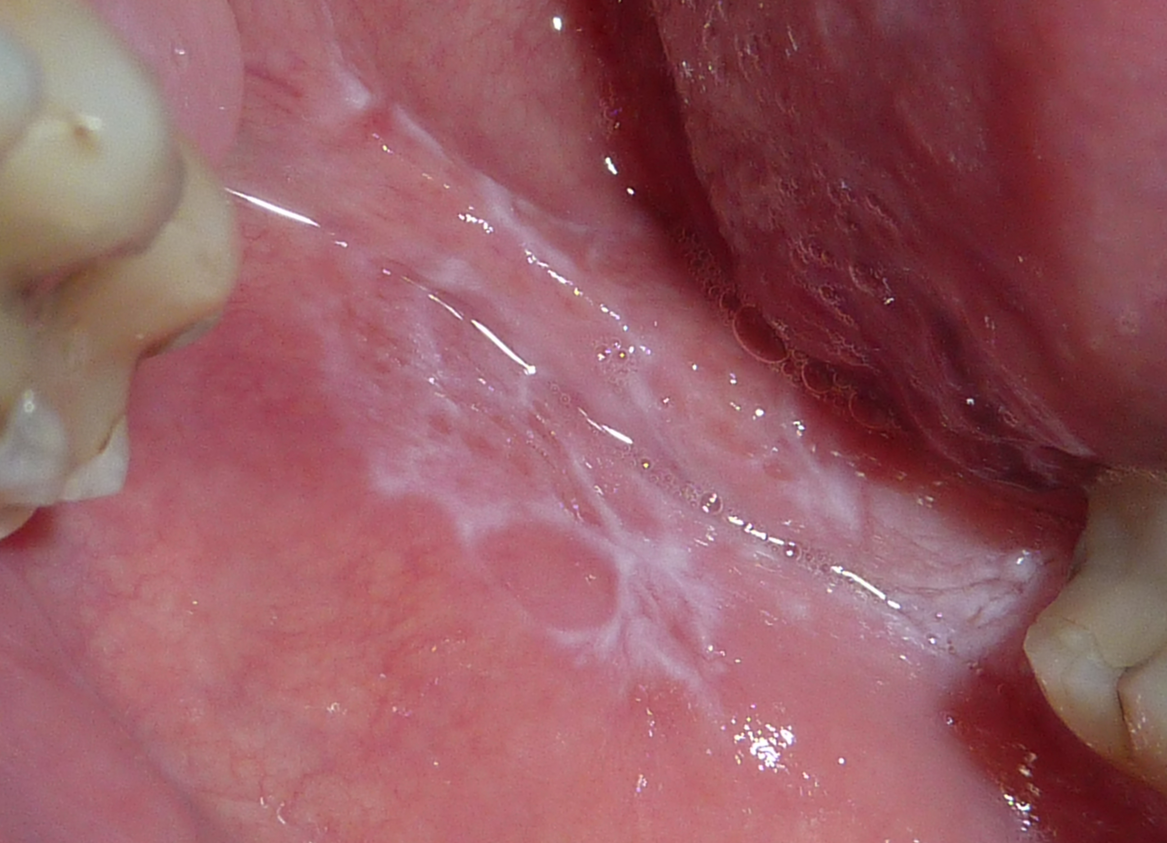
Vrouwen meer dan mannen mogelijk door X chromosoom
Voorkeur wang, tong, tandvlees. Aan twee kanten
Meestal niet op verhemelte
Belangrijk: Koebner effect

Slide 3
Witte lijntjes
Andere aandoeningen met witte plekken:
Schimmel is afveegbaar, ook op verhemelte.
Leukoplakie Het is wit en we weten niet wat het is. Kan op mondbodem en verhemelte zitten. Vaak door roken en alcohol.
OLL lijkt op Lichen Planus maar is het niet. Kan eenzijdig voorkomen. Kan door metalen komen
Als OLP een oorzaak heeft is het OLL

Slide 4
Cytotoxische T lymfocyten. T8 of CD8
Cellen die specifiek zijn voor virusinfecties, kanker en allergische reacties.
Meerdere virussen zijn geassocieerd met OLP
Cyto Megalie Virus. Hoort bij de Herpesvirussen. In Azie heeft 99% van de volwassenen CMV
Waterpokken is ook een Herpesvirus. Kan later gordelroos geven
Bij onderzoek Alle mensen met OLP hadden een bepaald type Micro RNA van CMV. Mensen zonder OLP hadden dat niet.

Slide 5
Therapie
Ontstekingsremmers:
Plaquenil remt vorming van Il1. Was mogelijkheid bij Covid. Trump slikte het. Duurt vrij lang voordat het werkt, daardoor niet geschikt voor Covid.
Corticosteroiden als zalf, mondspoeling (mometason, clobetasol) of spray(Fluticason)
Voorkomen van ontstekingsbronnen en Koebner

Slide 6
Ontstekingsbronnen
Metalen Goud in sieraden en kronen, Zilver en Kwik in Amalgaam, Palladium en Nikkel in sieraden en kronen, Chroom Kobalt en Molybdeen in frame protheses.
Bacterien in tandplak
Deze stoffen kunnen via Toll Like Receptoren allergische ontstekingsreacties geven waarbij CD8 cellen komen en OLL geven

Slide 7
Koebnerfenomeen: door krabben of wrijven creeer je een nieuwe laesie.
Eten van harde scherpe dingen, bijvoorbeeld tacochips.
Harde tandenborstel
OralB elektrische borstels: Onderzoek met perspex plaatjes: handborstel gaf na half uur krasjes, Philips Sonicare na 15 minuten, Oral B na 2 minuten.
Hoogleraar materiaalkunde vergeleek hem met een bosmaaier
Veel beter Gum Activital Sensitive.

Slide 8
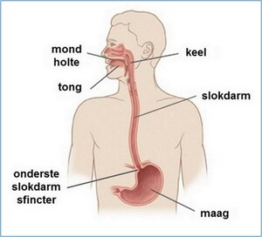
LP in de Oesophagus of slokdarm
Tegenwoordig heeft bijna 50% van de mensen met OLP ook LP in de slokdarm.
Zelfde regels als OLP
Door littekenweefsel kan er vernauwing optreden.
Met behulp van ballon kan het opgerekt worden, dit geeft weer nieuw littekenweefsel en koebner.

Slide 9
Vragen?

